Slide 1
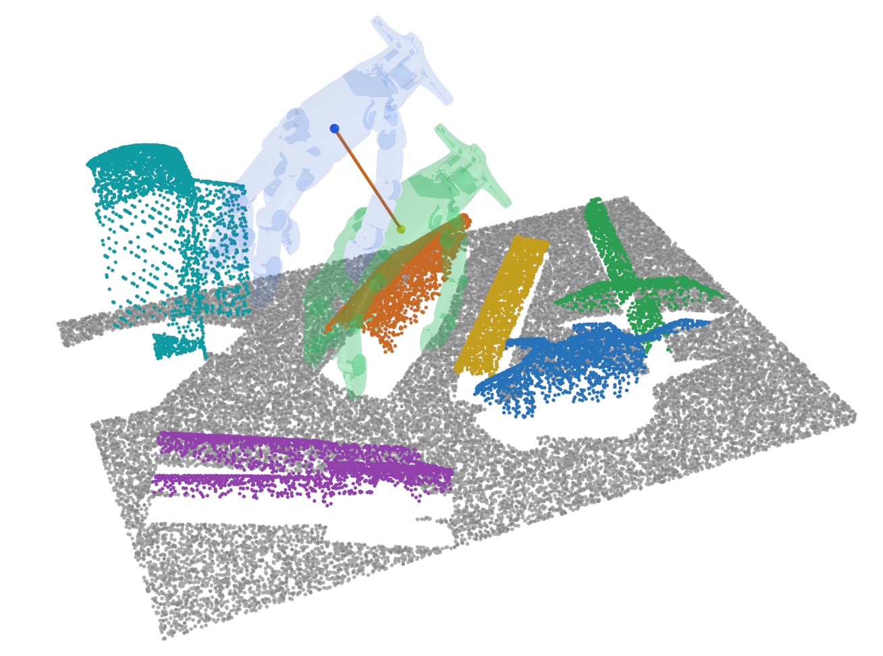
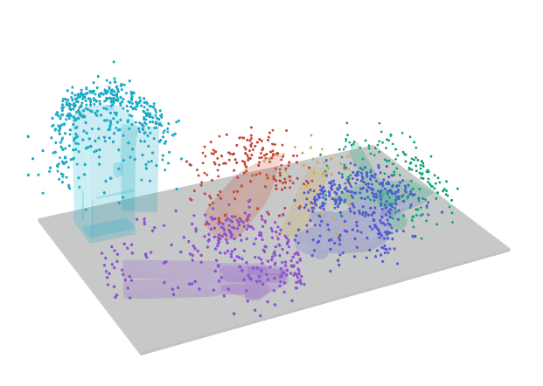
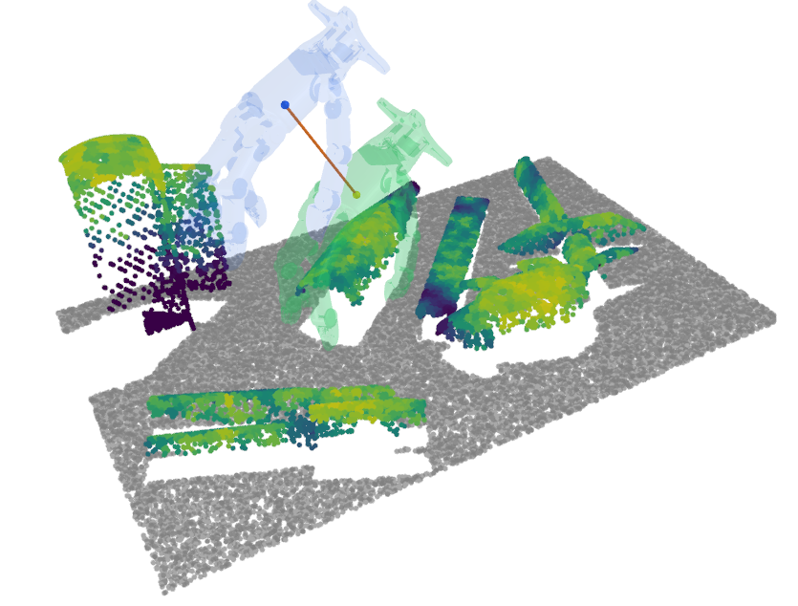
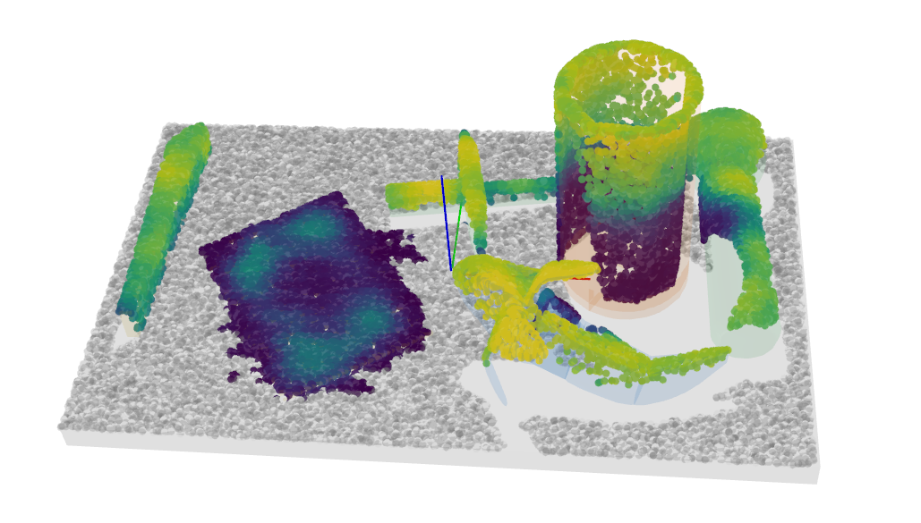
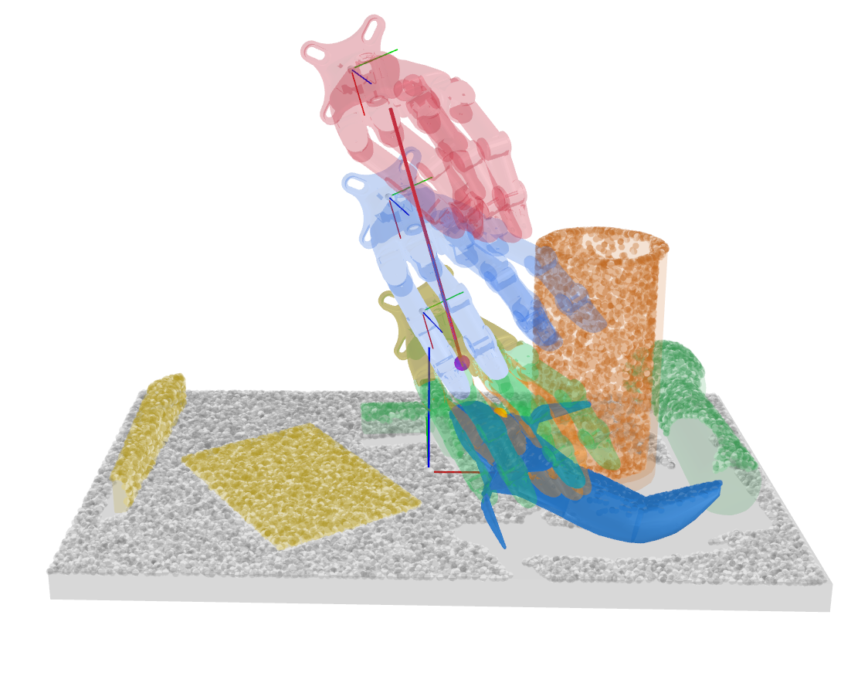
现有数据已经具备
271个物体；
258个物体有成功抓取；
137,731条六方向物理成功抓取；
每条都有准确的：
T_centered_object_r_base_link
20维力调整后关节角
20维调整前关节角
物体中心化点云
物理和几何诊断
其中约118,985条最大穿透小于2 mm
论文只明确规定了 ShapeNet 测试场景使用：
桌面有效区域：30 cm × 50 cm
Dense：每场景 8～11 个物体
Random：每场景 5～9 个物体
Loose：每场景 1～2 个物体
使用 PyBullet 掉落物体，再用 IsaacGym 筛选稳定场景
8 条均未达到 3 cm 抬升；目标物体高度变化范围大约 -29.4 mm 到 +3.7 mm，说明它们有接触/移动，但没有形成稳定提起。

